Slide 1
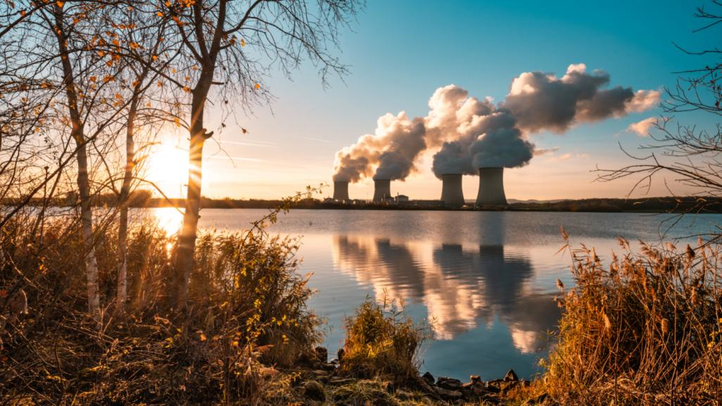


Déclaration d’un évènement
Détection tardive de l’indisponibilité d’une turbopompe de secours sur l’unité n°4
21 août 2026

Slide 2

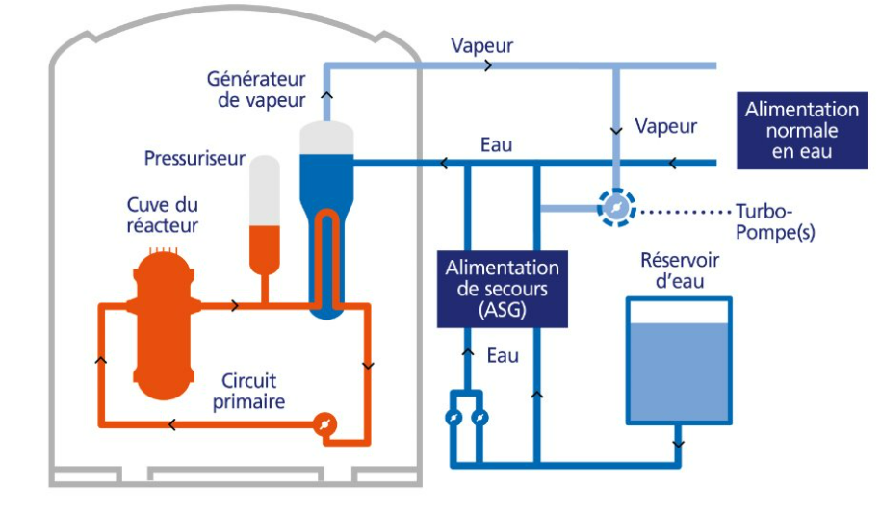

Contexte et chronologie des faits
Début août 2026, l’unité de production n°4 est à l’arrêt pour maintenance programmée. Dans le cadre des opérations de démarrage du réacteur, et au titre de nos règles d’exploitation, certains matériels doivent être disponibles à certains changements d’état du réacteur.
Le 3 août 2026, un dysfonctionnement sur une turbopompe du circuit d’alimentation de secours des générateurs de vapeur est détecté lors d’une activité programmée sur le circuit.
Cela conduit à considérer la turbopompe indisponible.
Or, au titre de nos règles d’exploitation, le matériel était requis depuis le 22 juillet.
Après investigations, les équipes ont relevé une défaillance de la vanne de régulation située en amont de la pompe (problématique de freinage d’une pièce) et ont procédé à sa remise en conformité.
Le circuit d’alimentation de secours en eau des générateurs de vapeur (ASG) est utilisé en cas de défaillance de l’alimentation normale, pour apporter l’eau nécessaire au refroidissement du réacteur.
Il est composé de 2 voies redondantes.

Slide 3
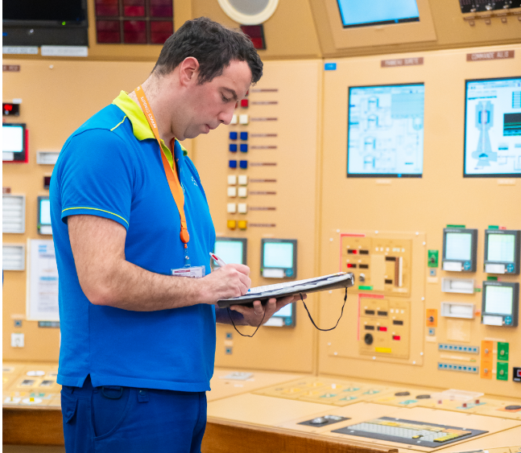
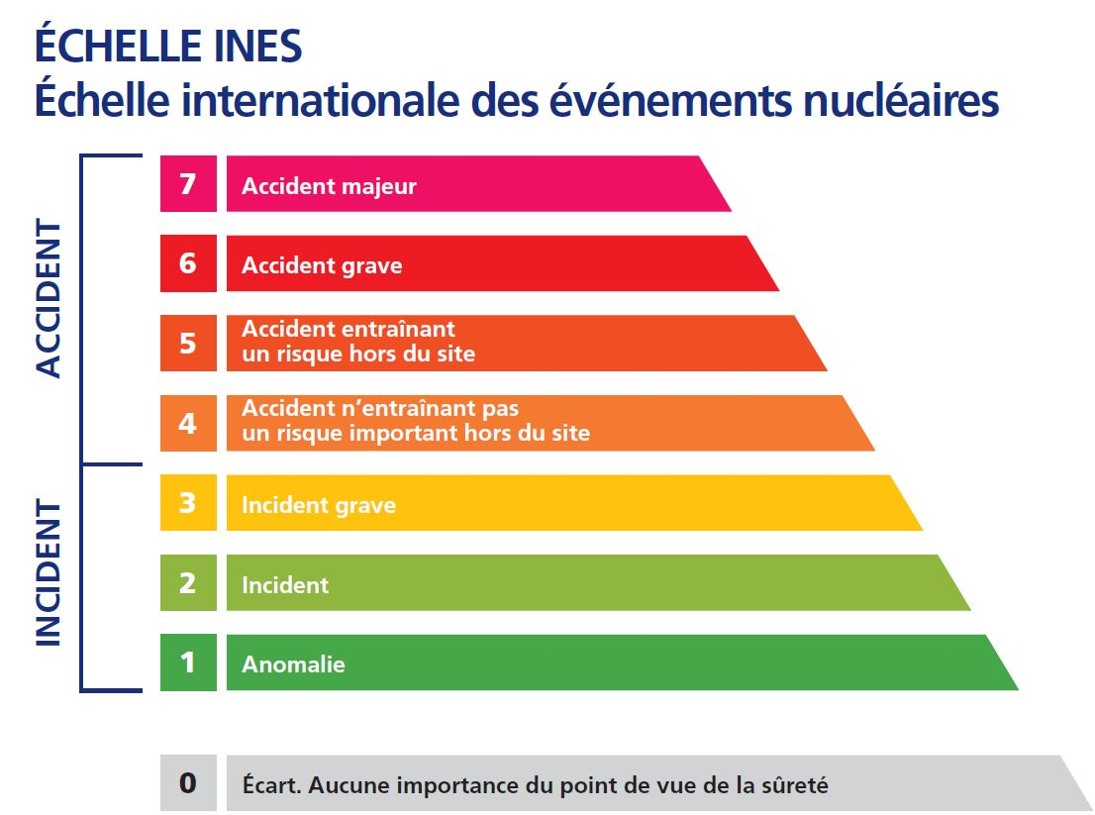
Règles d’exploitation et déclaration
Pas de conséquences réelles : les autres motopompes qui composent ce circuit et les alimentations électriques requises sont restées à tout moment disponibles.
Conséquences potentielles : en cas de perte totale des alimentations électriques et de détection d’absence d’alimentation des générateurs de vapeur requis, les procédures accidentelles permettraient de piloter l’installation vers un état sûr par les moyens électriques de secours disponibles. Par ailleurs, le réacteur était à l’arrêt.
Règles d’exploitation : dans ce type de situation, les règles d’exploitation exigent une réparation du matériel sous 24h00, ce qui n’a pas pu être respecté a posteriori en raison de la détection tardive du défaut.
Déclaration d’un évènement significatif pour la sûreté de niveau 1 sur l’échelle INES qui compte 7 échelons, le vendredi 21 août 2026, à l’Autorité de sûreté nucléaire et de radioprotection.
Actions et prise en compte du retour d’expérience :
Expertiser les pièces de rechange similaires, échanger avec le fournisseur à l’origine de la non-qualité.
Réviser la spécification de freinage du dispositif.
Ajouter un contrôle technique supplémentaire pour valider l’efficacité du freinage dans les procédures d’exploitation.

Slide 4



Des questions ?

